Slide 1
BẢO HIỂM XÃ HỘI TP.HỒ CHÍ MINH
HƯỚNG DẪN CÀI ĐẶT VÀ SỬ DỤNG
ỨNG DỤNG VSSID – BẢO HIỂM XÃ HỘI SỐ

Slide 2
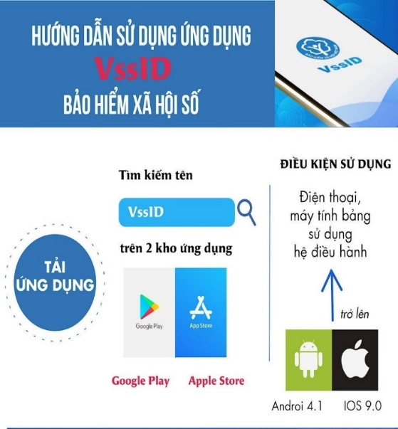
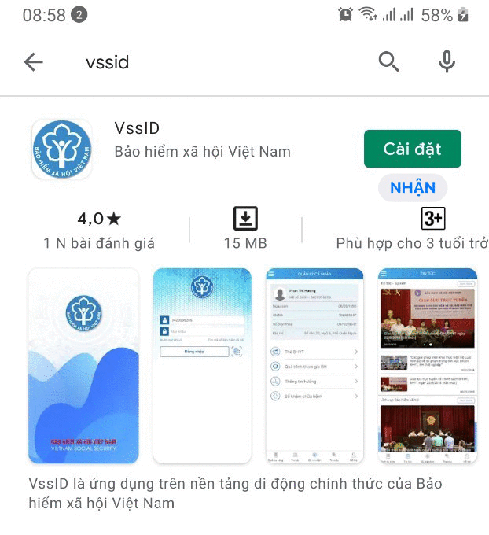
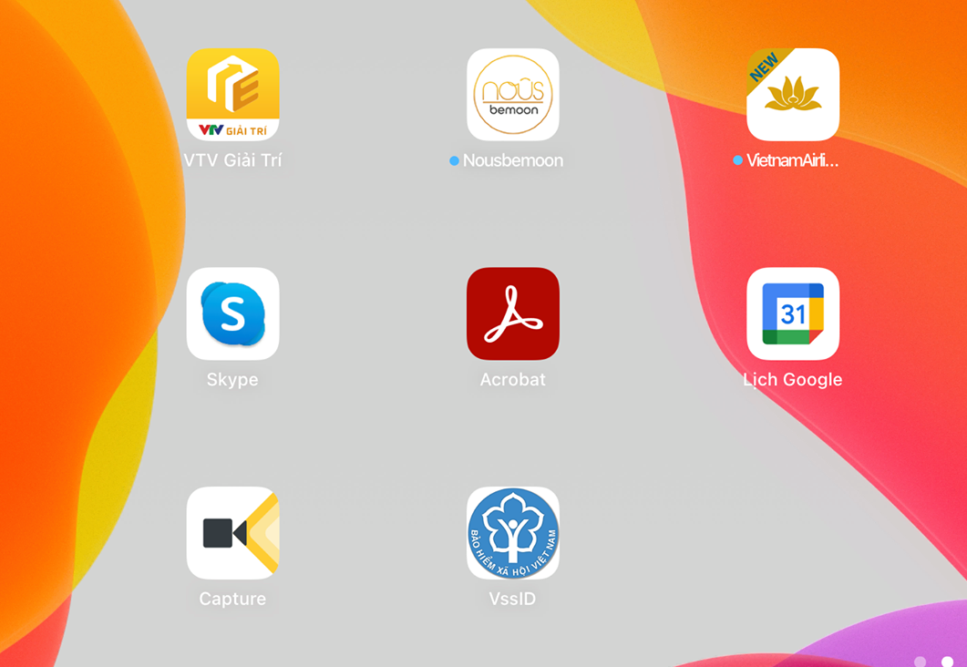
HƯỚNG DẪN CÀI ĐẶT VÀ SỬ DỤNG ỨNG DỤNG VssID
Bước 1: Tải ứng dụng VssID trên điện thoại thông minh
VssID là ứng dụng BHXH số trên nền tảng thiết bị di động của Bảo hiểm xã hội Việt Nam. Ứng dụng ra đời nhằm tạo điều kiện để mọi người được tham gia BHXH, BHYT một cách dễ dàng, thuận lợi hơn.
Ứng dụng VssID được ra mắt từ cuối tháng 11 năm 2020 và được tìm kiếm trên 2 kho ứng dụng AppStore và Google Play. Đối với điện thoại thông minh sử dụng hệ điều hành Android 4.1 và IOS 9.0 trở lên thì mới có thể cài đặt ứng dụng.
Bước 2: Tìm ứng dụng theo ký tự “VSSID” → Cài đặt → Hoàn tất cài đặt ứng dụng

Slide 3
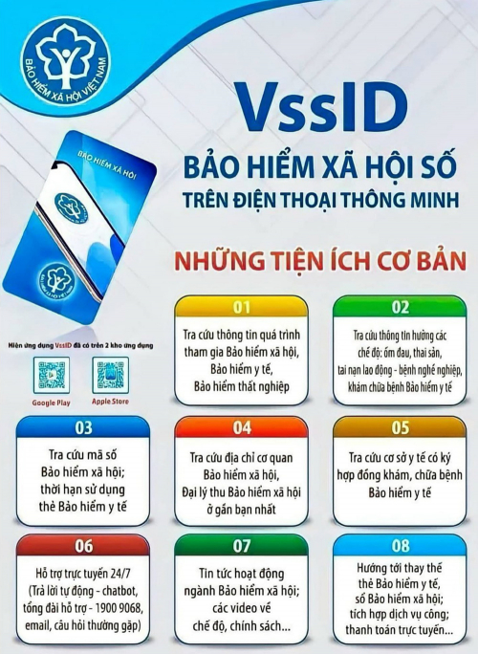
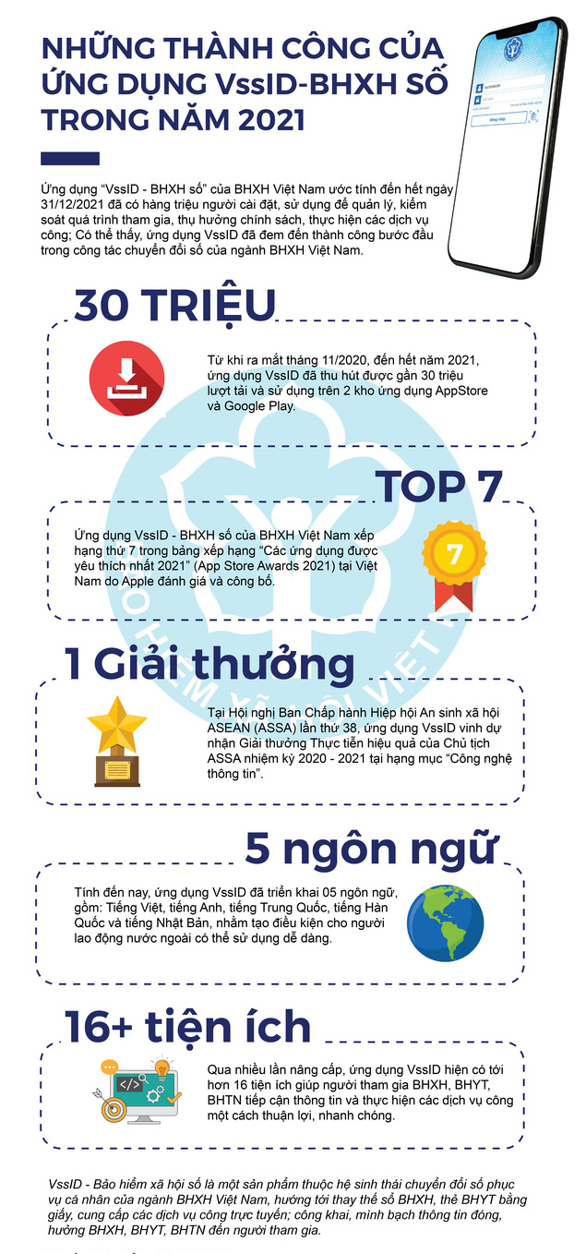
HƯỚNG DẪN CÀI ĐẶT VÀ SỬ DỤNG ỨNG DỤNG VssID

Slide 4
Ngày 31/5/2021 BHXH Việt Nam đã có văn bản số 1493/BHXH-CSYT triển khai BHXH các tỉnh, thành phố cho phép người dân có thể dùng hình ảnh thẻ BHYT hoặc mã QR trên ứng dụng VssID để khám bệnh, chữa bệnh từ ngày 01/6/2021 trên phạm vi toàn quốc.

Slide 5
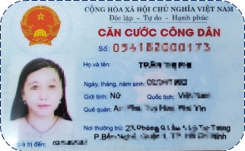
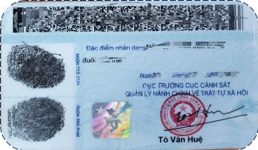
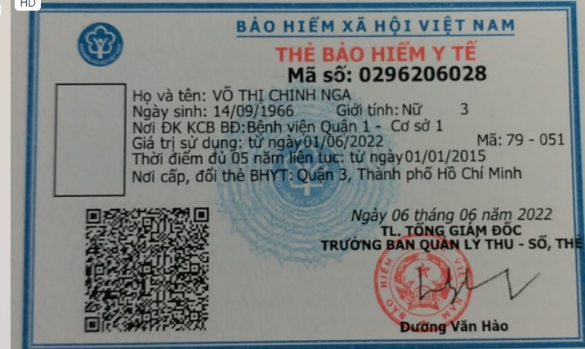
THÔNG TIN CẦN THIẾT
Chuẩn bị thông tin để kê khai gồm:
Ảnh chụp 02 mặt Chứng minh thư nhân dân/Thẻ căn cước công dân, ảnh chân dung
Mã số BHXH là 10 số cuối trên thẻ BHYT
Số điện thoại
MẶT TRƯỚC
MẶT SAU
Mã số BHXH: 0296206028

Slide 6
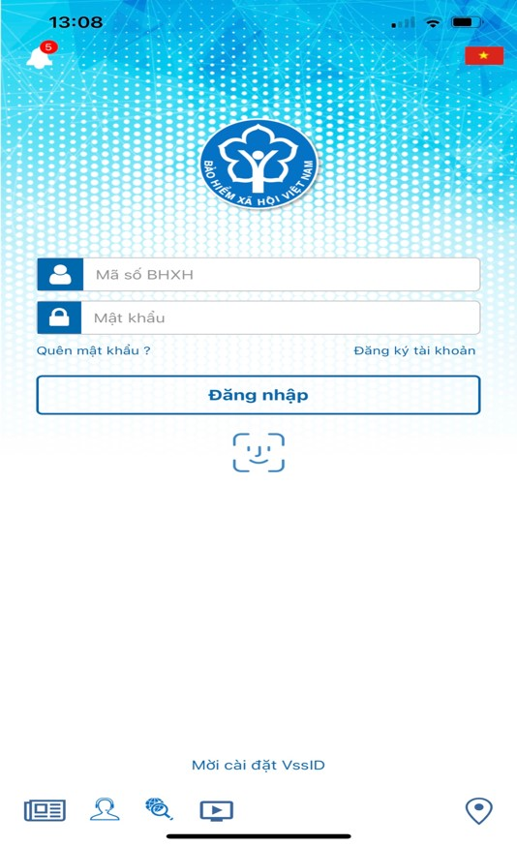
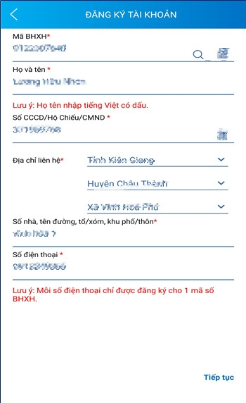
HƯỚNG DẪN CÀI ĐẶT VÀ SỬ DỤNG ỨNG DỤNG VssID
Bước 1: Chọn đăng ký tài khoản
Bước 2: Điền đầy đủ thông tin cá nhân
Quét mã QR thẻ BHYT
Quét mã QR
CCCD gắn chip
* Nhập các thông tin:
Mã số BHXH
Họ và tên
Số CCCD/ CMND/ Hộ chiếu
Địa chỉ liên hệ
Số điện thoại

Slide 7
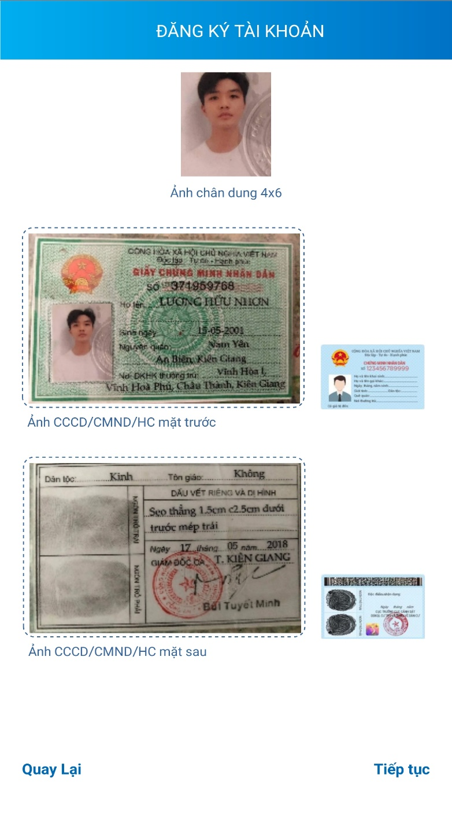
HƯỚNG DẪN CÀI ĐẶT VÀ SỬ DỤNG ỨNG DỤNG VssID
* Chụp ảnh hoặc tải lên
Ảnh cá nhân
Ảnh mặt trước CCCD/CMND/Hộ chiếu
Ảnh mặt sau CCCD/CMND/Hộ chiếu

Slide 8
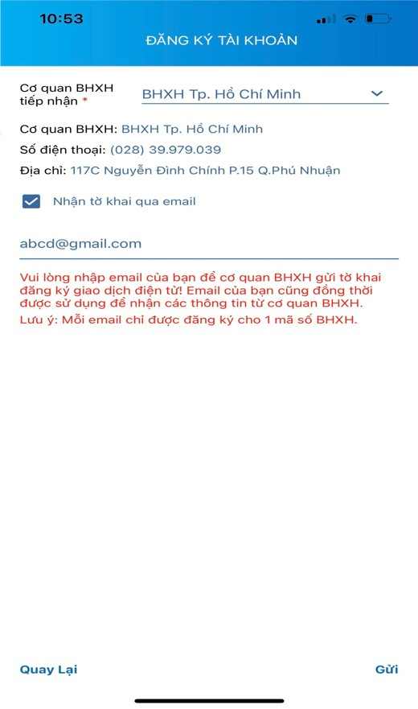
HƯỚNG DẪN CÀI ĐẶT VÀ SỬ DỤNG ỨNG DỤNG VssID
Chọn cơ quan BHXH tiếp nhận hồ sơ
Nhập địa chỉ email để nhận tờ khai
Sau khi cập nhật đầy đủ các thông tin bấm Gửi

Slide 9
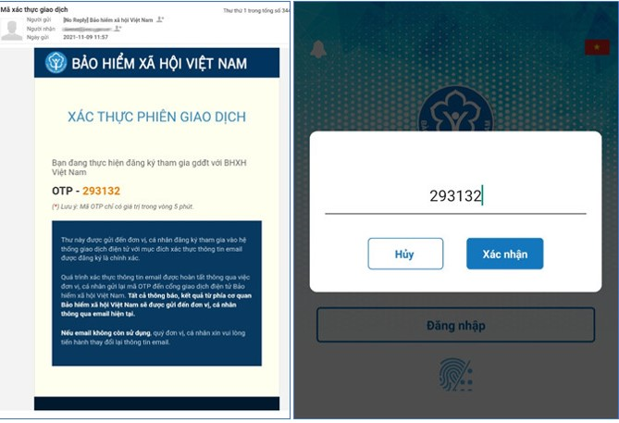
HƯỚNG DẪN CÀI ĐẶT VÀ SỬ DỤNG ỨNG DỤNG VssID
Nhập mã OTP
(được gửi đến email đã đăng ký)

Slide 10
HƯỚNG DẪN CÀI ĐẶT VÀ SỬ DỤNG ỨNG DỤNG VssID
Mật khẩu mới sẽ được gửi đến email đã đăng ký
Hoàn thành xong việc cài đặt

Slide 11
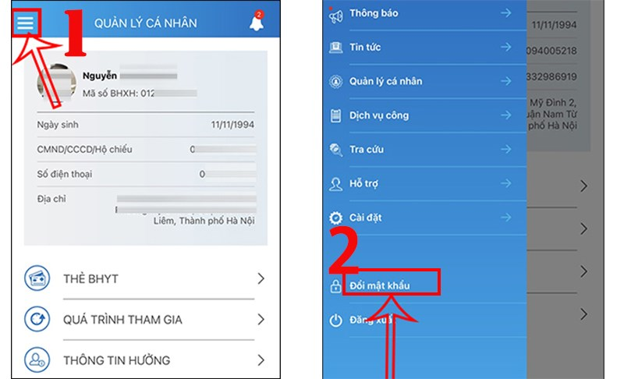
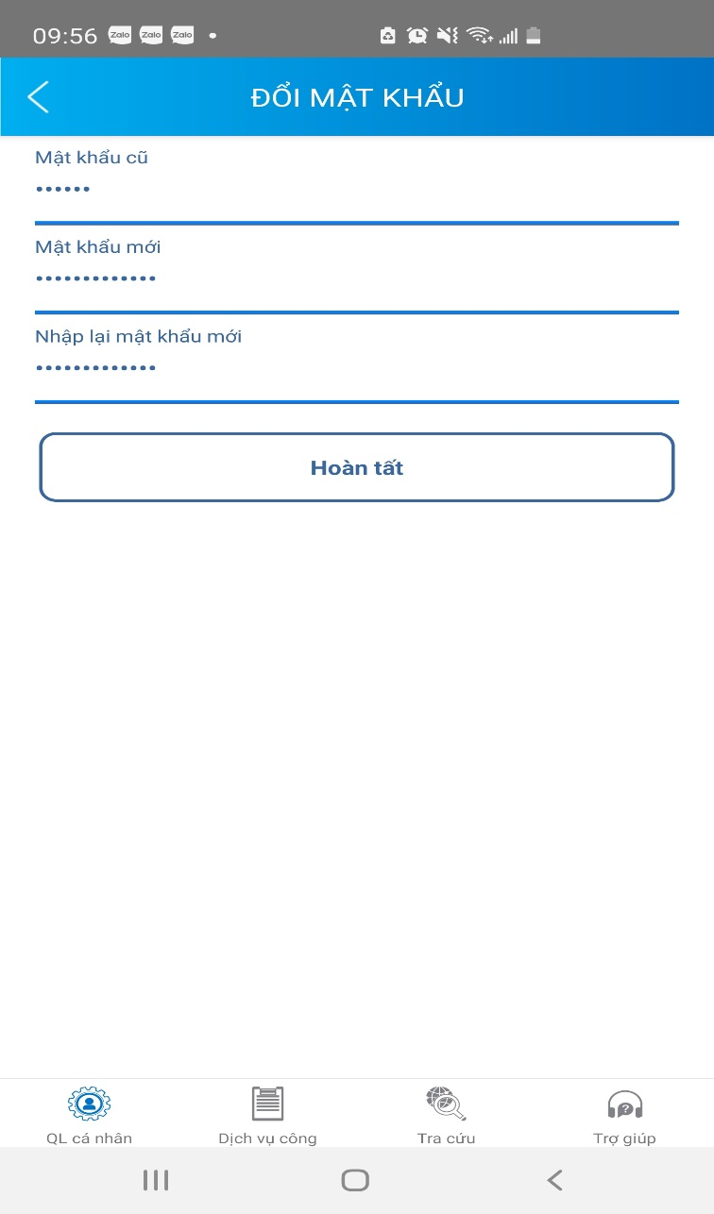
ĐỔI MẬT KHẨU
3

Slide 12
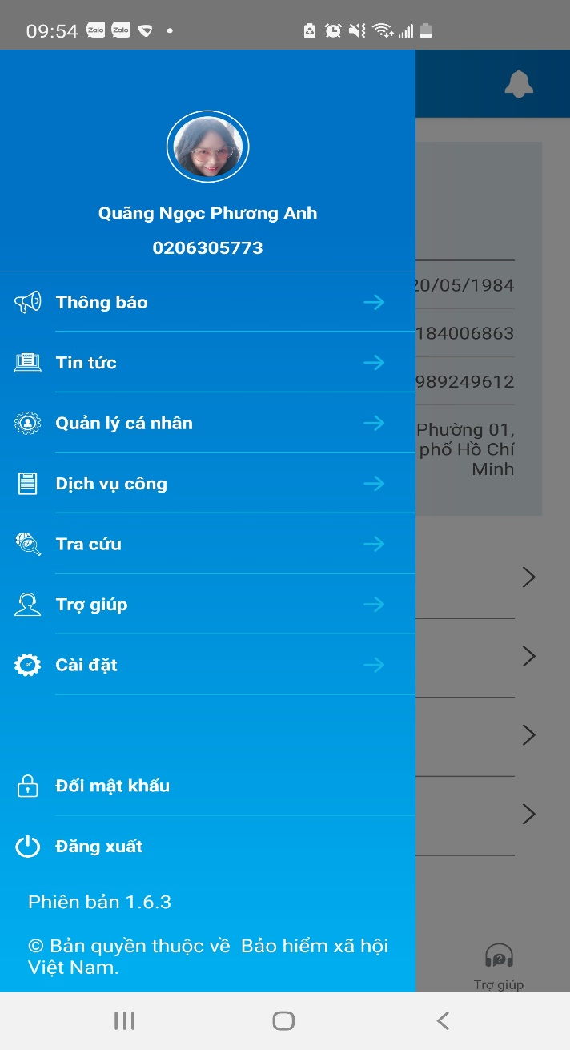
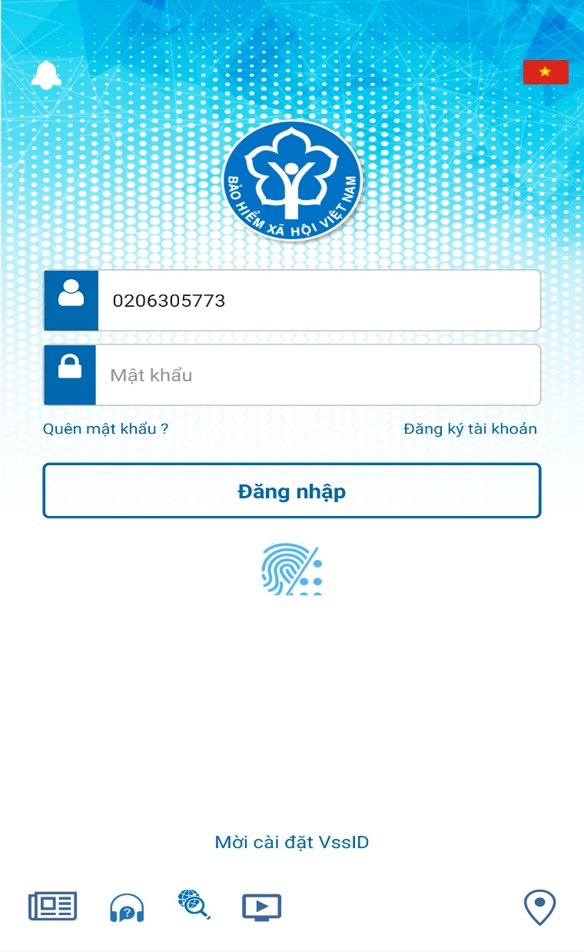
CÁCH ĐĂNG NHẬP VSSID BẰNG VÂN TAY

Slide 13
HƯỚNG DẪN CÁCH LẤY LẠI MẬT KHẨU
GIAO DỊCH ĐIỆN TỬ
+ Cách 1:
Theo số liệu thống kê như trên khoảng 5,6 triệu lượt người (~26%) sử dụng quên mật khẩu. Trong khoảng thời gian từ ngày 29/9/2021 đến ngày 15/10/2021số người quên mật khẩu 1,791,924 tăng 200% so với bình quân các tháng trước.
Vì vậy, để tiết kiệm kinh phí và giảm tải cho hệ thống đồng thời nâng cao trách nhiệm của người dân.
Trường hợp hệ thống kiểm tra số điện thoại gửi tin nhắn không khớp đúng với mã số BHXH trong nội dung tin nhắn hoặc chưa đăng ký giao dịch điện tử với cơ quan BHXH, hệ thống sẽ trả về nội dung tin nhắn:
“So dien thoai va ma so BHXH khong khop hoac chua dang ky giao dich dien tu vơi co quan BHXH”

Slide 14
HƯỚNG DẪN CÁCH LẤY LẠI MẬT KHẨU
GIAO DỊCH ĐIỆN TỬ
+ Cách 2:
* Nhằm hỗ trợ tốt hơn cho người sử dụng ứng dụng “VssID - Bảo hiểm xã hội số” (VssID) và các dịch vụ công của Ngành, BHXH Việt Nam đã điều chỉnh chức năng “Quên mật khẩu” trên Cổng Dịch vụ công của BHXH Việt Nam và ứng dụng VssID. Theo đó, người sử dụng có thể lấy lại mật khẩu qua email trong trường hợp quên mật khẩu.
* Như vậy, đối với chức năng “Quên mật khẩu” trên ứng dụng VssID và Cổng Dịch vụ công của BHXH Việt Nam, bên cạnh việc nhắn tin tới đầu số 8079 theo cú pháp “BH MK Mã số BHXH” để lấy lại mật khẩu (người dùng trả phí dịch vụ 1.000 đồng/tin nhắn cho nhà mạng), từ ngày 10/11/2021, BHXH Việt Nam sẽ cung cấp thêm tính năng lấy lại mật khẩu miễn phí qua email của người dùng, cụ thể như sau:
Trường hợp cá nhân chưa có thông tin email khi đăng ký giao dịch điện tử, có thể bổ sung thông tin email cá nhân để nhận thông báo, mã xác thực (OTP) khi thực hiện các giao dịch với cơ quan BHXH tại chức năng “Thông tin tài khoản” trên Cổng Dịch vụ công của BHXH Việt Nam./.

Slide 15
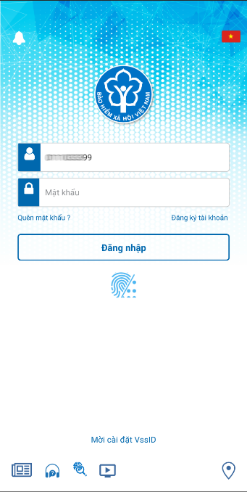
HƯỚNG DẪN CÁCH LẤY LẠI MẬT KHẨU
GIAO DỊCH ĐIỆN TỬ
Bước 1: Mở ứng dụng VssID, nhập mã số BHXH vào ô "Mã số BHXH". Chọn "Quên mật khẩu".
Bước 2: Nhập địa chỉ email đã đăng ký để nhận mã xác thực (OTP).

Slide 16
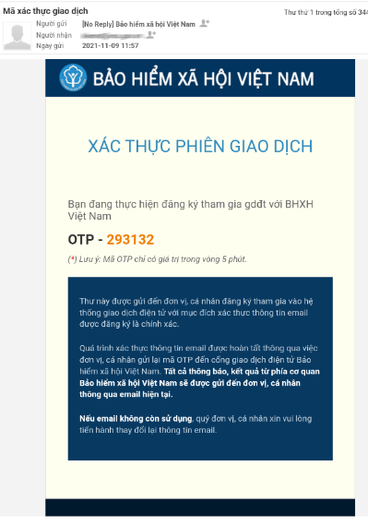
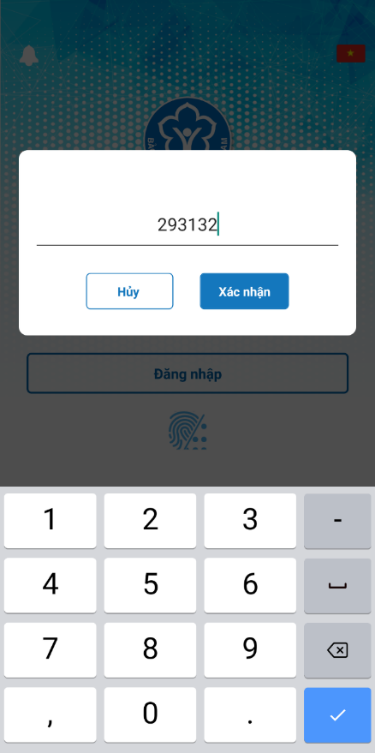
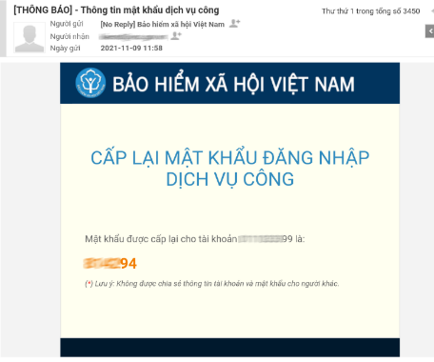
HƯỚNG DẪN CÁCH LẤY LẠI MẬT KHẨU
GIAO DỊCH ĐIỆN TỬ
Bước 3: Nhập OTP (được gửi đến email). Mật khẩu mới sẽ được gửi đến email đã đăng ký.

Slide 17
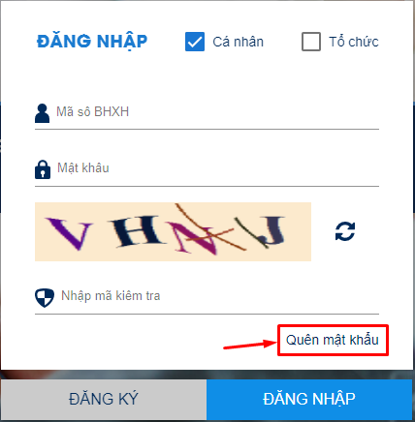
HƯỚNG DẪN CÁCH LẤY LẠI MẬT KHẨU
GIAO DỊCH ĐIỆN TỬ
+ Cách 3:
Bước 1: Để thực hiện chức năng “Quên mật khẩu”, truy cập Cổng Dịch vụ công của BHXH Việt Nam theo đường dẫn sau: https://dichvucong.baohiemxahoi.gov.vn.
Bước 2: Trên màn hình trang chủ, chọn “Đăng nhập” để hiển thị màn hình đăng nhập.
Bước 3: Chọn “Quên mật khẩu”.

Slide 18
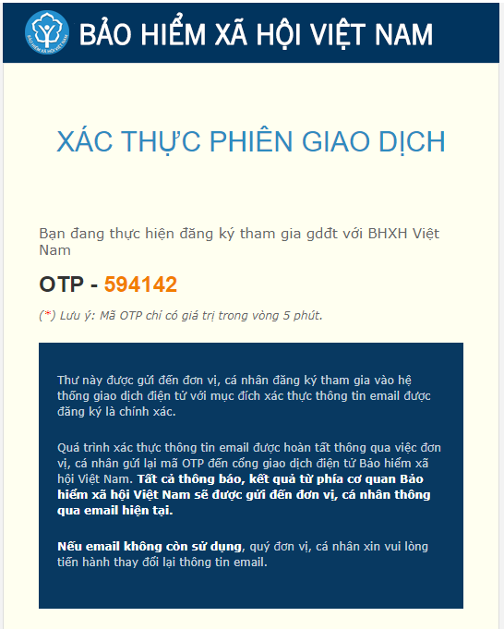
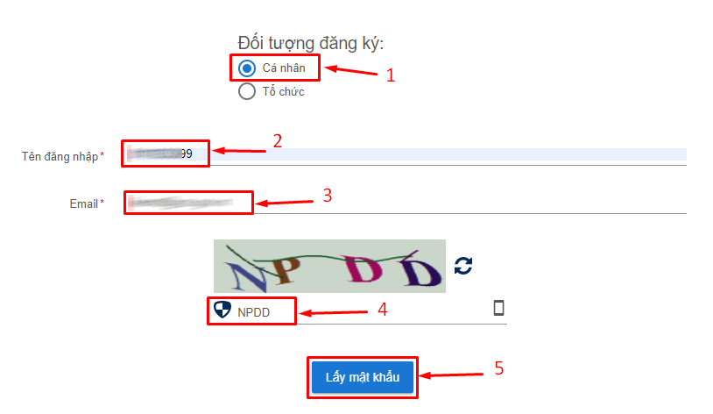
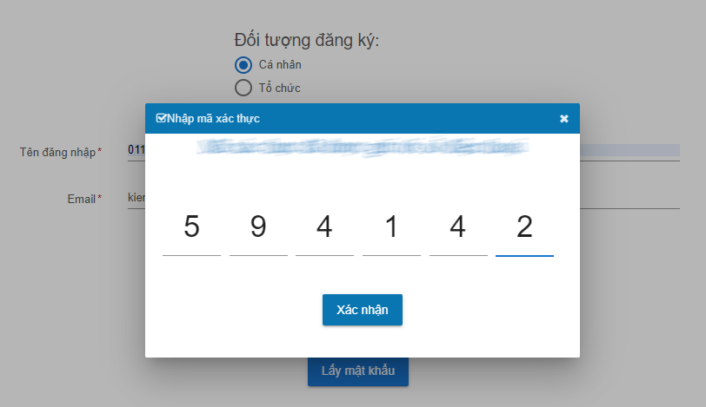
HƯỚNG DẪN CÁCH LẤY LẠI MẬT KHẨU
GIAO DỊCH ĐIỆN TỬ
Bước 4: Nhập mã số BHXH và địa chỉ email đã đăng ký với cơ quan BHXH, nhập mã Capcha. Chọn: “Lấy mật khẩu”, hệ thống sẽ gửi mã xác thực về email.
Bước 5: Thực hiện “Nhập mã OTP” để xác nhận thông tin. Hệ thống sẽ gửi thông tin tài khoản và mật khẩu vào địa chỉ email đã đăng ký.

Slide 19
BẢO HIỂM XÃ HỘI TP.HỒ CHÍ MINH
TRÂN TRỌNG CẢM ƠN

